Slide 1


Servicio DNS en AWS (Route 53)

Slide 2
Índice
DNS 101
¿Qué es AWS Route 53?
Características de AWS Route 53
Tipos de políticas de enrutado en AWS Route 53
Lab - AWS Route 53

Slide 3
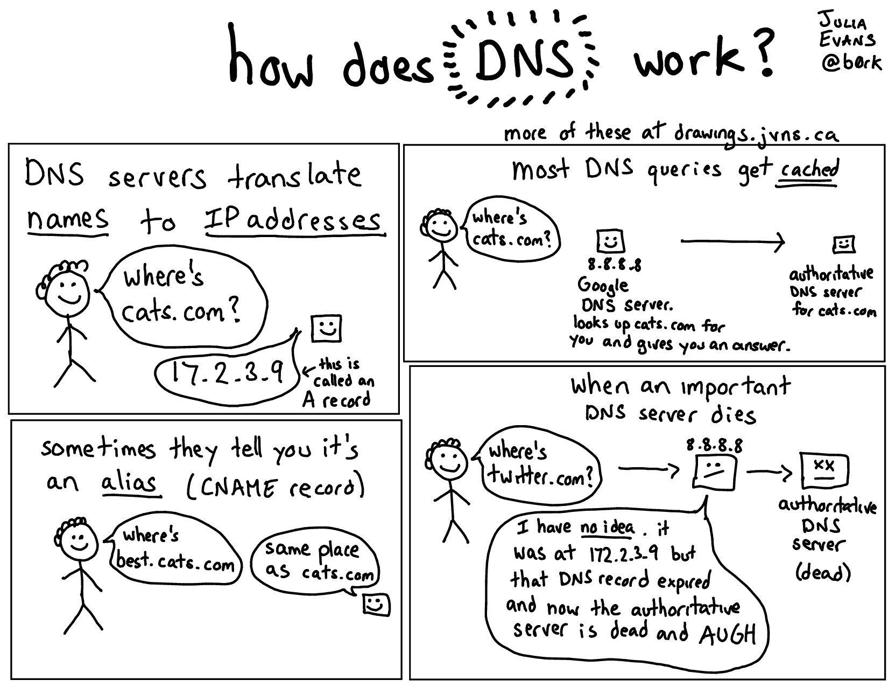
DNS 101

Slide 4
DNS 101
Top Level Domain
Categoría más alta de los FQDN (.com .edu .gov .es)
Registro A
Vincula el dominio con una dirección IP donde se alojan los servicios de ese dominio
Registro NS
Los registros de Servidor de nombres determinan los servidores que comunicarán la información del DNS de un dominio
Tiempo de vida (TTL)
Determina el número de segundos antes de que se apliquen los cambios posteriores realizados en el registro
CNAME
Un nombre canónico o registro CNAME enlaza un nombre de alias con otro nombre de dominio canónico o auténtico (www.example.com puede enlazar con example.com

Slide 5
¿Qué es AWS Route 53?
AWS Route 53 es un servicio web DNS muy escalable y de alta disponibilidad
Permite gestionar las conexiones tanto hacia infraestructura dentro de AWS como fuera
Podemos configurar DNS health checks para enrutar el tráfico hacia las aplicaciones que den servicio o monitorizar nuestras aplicaciones

Slide 6
Características de AWS Route 53
Permite gestionar la resolución DNS en redes de AWS y en infraestructuras externas
Permite enrutas hacia el mejor endpoint disponible en base a localización, latencia, estado, etc.
Podemos gestionar dominios customizados para nuestra red interna en AWS y exponer los recursos necesarios hacie Internet
Permite el failover para evitar perder servicio
Permite el registro de nombres de dominio
La integración con otros servicios de AWS, como ELB es muy sencilla

Slide 7
Tipos de políticas de enrutado en AWS Route 53
Simple Routing
La resolución DNS se realiza de forma aleatoria entre las IPs definidas
Weighted Routing
La resolución DNS se realiza teniendo en cuenta el peso asginado a cada IP definida
Latency-based Routing
La resolución DNS se realiza teniendo en cuenta la latencia hacia las IPs definidas. El resultado será la IP que tenga menor latencia

Slide 8
Tipos de políticas de enrutado en AWS Route 53
Failover Routing
La resolución DNS se realiza teniendo en cuanta los healthchecks definidos para los servicios desplegados en cada instancia. El resultado es la IP de una instancia donde el servicio esté funcionando correctamente
Geolocation Routing
La resolución DNS se hace teniendo en cuenta la localización del cliente que haga la peitición
Multivalue Routing
La resolución DNS se hace teniendo en cuanta varios políticas de enrutado

Slide 9
¿Cuál es la mejor manera de aprender sobre AWS Route 53?
"For the things we have to learn before we can do them, we learn by doing them"
Aristóteles

Slide 10
Lab - AWS Route 53
¿Qué hemos aprendido?
Cómo registrar un dominio
Cómo configurar un registro de tipo Simple Routing
Cómo configurar un registro del tipo Latency Routing
Cómo confgurar un registro del tipo Failover Routing

Slide 11
Resumen
¿Qué hemos aprendido en este módulo?
Conocer qué es AWS Route 53 y para qué utilizarlo
Conocer las características y ventajas de AWS Route 53
Aprender a usar el servicio de AWS Route 53 de AWS

Slide 12

Preguntas

Slide 13
Unai Arríen
Email de contacto: unai.arrien@gmail.com

